Slide 1
Групповое занятие «Развитие речи и профилактика нарушений письма и чтения» 1 класс
Дифференциация звуков и букв Ш и Щ

Slide 2
Notes:
Чтобы узнать, какие буквы пришли к нам сегодня на занятие, внимательно посмотрите на рисунок. На нем спрятались наши сегодняшние гости. Отыщите все буквы.

Slide 3
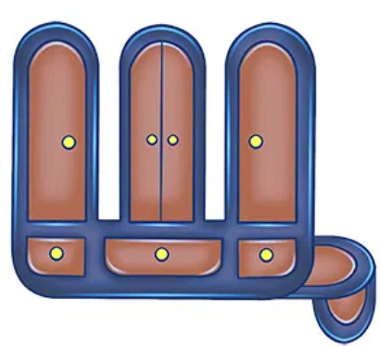
Notes:
Давайте вспомним, что мы знаем об этих двух буквах?

Slide 4
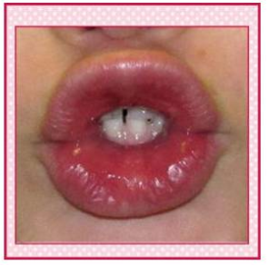
Согласный

Slide 5
5 5
Notes:
Выберите команду: команду буквы Ш или команду буквы Щ. Каждый раз, когда я называю букву вашей команды, ставьте в тетради плюсик. Посмотрим, получится ли у вас не запутаться! Слова для задания: шутка, каша, Кощей, шок, щука, щёки, плащ, плющ, наш, Даша. Проверьте себя!

Slide 7
Шпора
Щека
Плюш
Швея
Шёлк
Пещера
Шалаш
Щёголь
Плющ
Notes:
Приготовьтесь записывать слова в определенном порядке. Я вам буду давать подсказки, а вы отыщите нужное слово и запишите его в тетрадь. Подсказки:
-Портниха -Часть лица -Мягкая ткань -Палатка из веток -Ползучее растение -Пристпособление на сапоге у всадника Проверьте себя!

Slide 8
Прощенья у тебя (прощу, прошу).
Конечно, я тебя (прощу, прошу).
Ученик диктант (пищит, пишет).
Щенок в углу (пищит, пишет).
Notes:
Выберите верную букву для каждого предложения.

